Slide 1

TIẾNG VIỆT 5
ÔN TẬP CUỐI HỌC KÌ I
(Tiết 2)

Slide 2
Tiếng Việt
Ôn tập cuối học kì I (Tiết 2)
STT | Tên bài | Tác giả | Thể loại
1
2
3
4
5
6

Slide 3
Ôn tập cuối học kì I (Tiết 2)
STT | Tên bài | Tác giả | Thể loại
1
2
3
4
5
6
Chuỗi ngọc lam
Phun-tơn O-xlơ
văn
Hạt gạo làng ta
Trần Đăng Khoa
thơ
Buôn Chư Lênh đón cô giáo
Hà Đình Cẩn
văn
Về ngôi nhà đang xây
Đồng Xuân Lan
thơ
Thầy thuốc như mẹ hiền
Trần Phương Hạnh
văn
Thầy cúng đi bệnh viện
Nguyễn Lăng
văn

Slide 4
Tiếng Việt
Ôn tập cuối học kì I (Tiết 2)
3.Trong hai bài thơ em đã học ở chủ điểm Vì hạnh phúc con người, em thích những câu thơ nào nhất? Hãy trình bày cái hay của những câu thơ để các bạn hiểu và tán thưởng sự lựa chọn của em.

Slide 5

TIẾNG VIỆT 5
ÔN TẬP CUỐI HỌC KÌ I
(Tiết 4)

Slide 6
Chính tả
Chợ Ta - sken
Chúng tôi ra thăm cảnh chợ. Người qua lại trộn lẫn màu sắc. Đàn ông mặc áo sơ mi đính những nẹp thêu dọc hai ống tay, đầu chụp gọn trong chiếc mũ vải vuông nhỏ. Phụ nữ xúng xính trong chiếc áo dài rộng bằng vải lụa. Trên áo, những đường vân xanh, đỏ, tím, vàng chảy dọc, óng ả chờn vờn như sóng nước hồ. Nước da của họ ngăm bánh mật. Lông mày nhỏ uốn vòng cung. Khuôn mặt bầu bầu chữa cho bớt nhô đôi gò má cao. Tóc đen như mun tết thành hai bím thõng dài mãi xuống quá thắt lưng khẽ ve vẫy theo nhịp bước.

Slide 7
Chính tả (Nghe - viết)
Chợ Ta - sken
Chúng tôi ra thăm cảnh chợ. Người qua lại trộn lẫn màu sắc. Đàn ông mặc áo sơ mi đính những nẹp thêu dọc hai ống tay, đầu chụp gọn trong chiếc mũ vải vuông nhỏ. Phụ nữ xúng xính trong chiếc áo dài rộng bằng vải lụa. Trên áo, những đường vân xanh, đỏ, tím, vàng chảy dọc, óng ả chờn vờn như sóng nước hồ. Nước da của họ ngăm bánh mật. Lông mày nhỏ uốn vòng cung. Khuôn mặt bầu bầu chữa cho bớt nhô đôi gò má cao. Tóc đen như mun tết thành hai bím thõng dài mãi xuống quá thắt lưng khẽ ve vẫy theo nhịp bước.

Slide 9
TIẾNG VIỆT 5
SGK / 176
ÔN TẬP CUỐI HỌC KÌ I (tiết 6)
(SGK – trang 176)

Slide 10
Chiều biên giới
Chiều biên giới em ơi
Có nơi nào cao hơn
Như đầu sông đầu suối
Như đầu mây đầu gió
Như quê ta - ngọn núi
Như đất trời biên cương.
Chiều biên giới em ơi
Có nơi nào đẹp hơn
Khi mùa đào hoa nở
Khi mùa sở ra cây
Lúa lượn bậc thang mây
Mùi toả ngát hương bay.
LÒ NGÂN SÙN
Chiều biên giới em ơi
Rừng chăng dây điện sáng
Ta nghe tiếng máy gọi
Như nghe tiếng cuộc đời
Lòng ta thầm mê say
Trên nông trường lộng gió
Rộng như trời mênh mông.

Slide 11
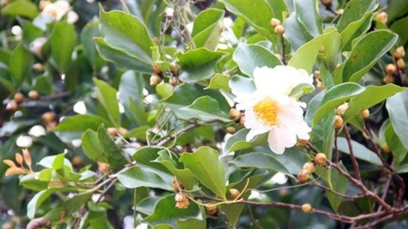
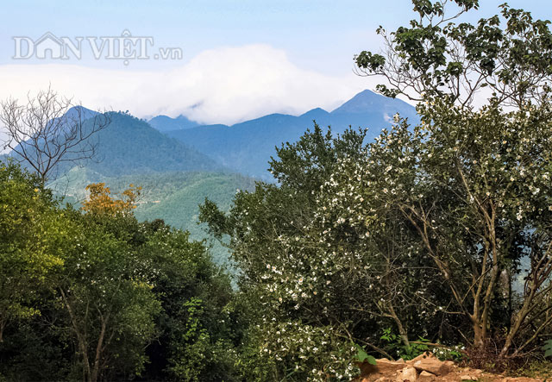
1. Trong bài thơ trên từ đồng nghĩa với biên cương là:
biên đạo
biên giới
biên độ
2. Trong khổ thơ đầu, các từ đầu và ngọn dược dùng với nghĩa:
Nghĩa đen.
Nghĩa gốc.
Nghĩa chuyển.
Nghĩa bóng.

Slide 12
3. Các đại từ xưng hô có trong bài thơ là:
Tôi, ta, cậu, tớ.
Lúa, ta, đất.
Em, ta.
Đầu, sông, suối.
4. Cách so sánh trên (nêu ở câu hỏi 3) có gì hay?
Miêu tả được chính xác màu sắc rực rỡ của những cánh buồm.
Cho thấy cánh buồm cũng vất vả như những người nông dân lao động.
Thể hiện được tình yêu của tác giả đối với những cánh buồm trên dòng sông quê hương.
Nhân hóa để những cánh buồm thêm sinh động.

Slide 13
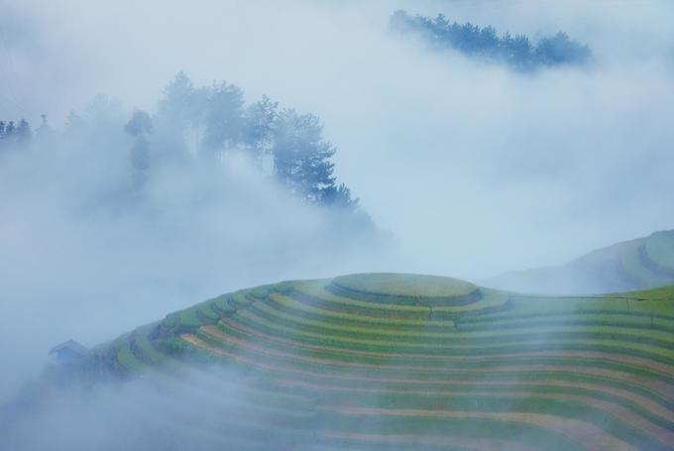
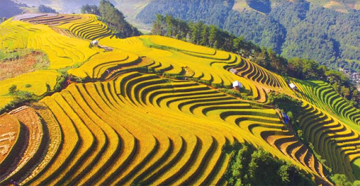
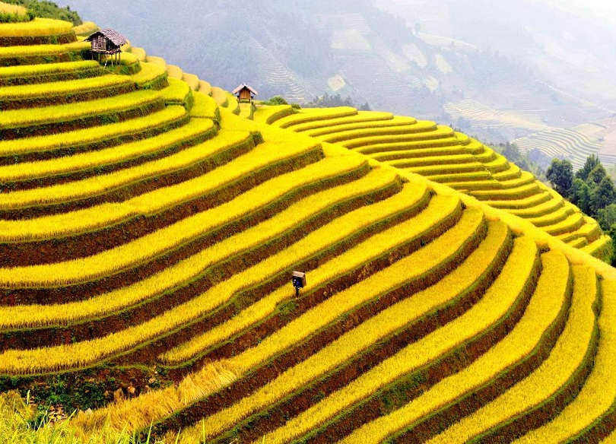
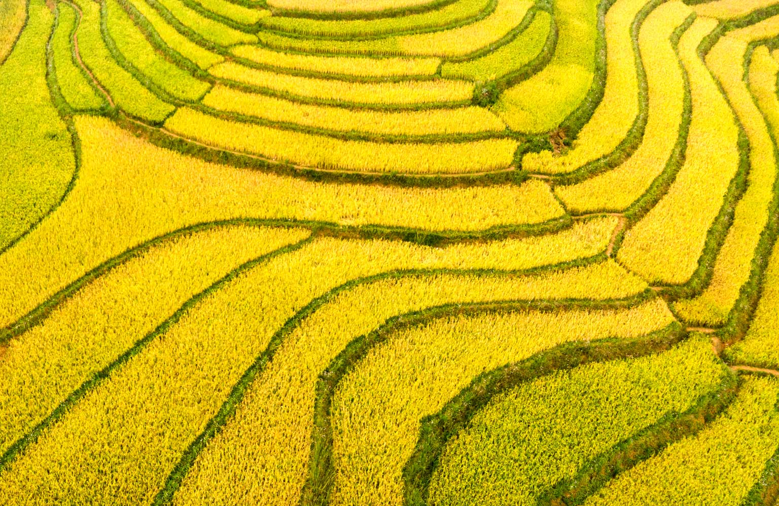

Slide 14
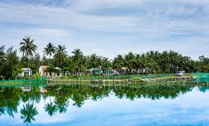
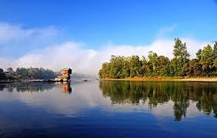
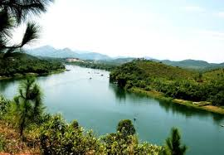
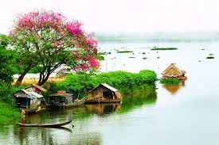


Slide 15
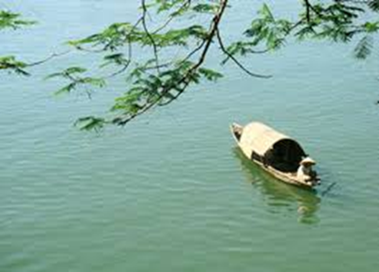
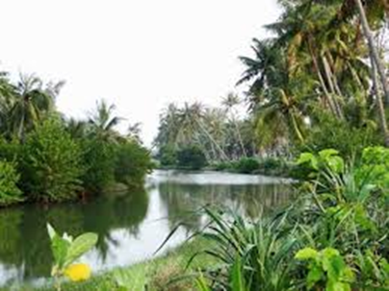
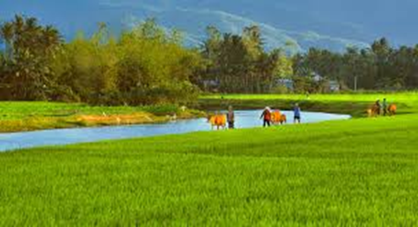
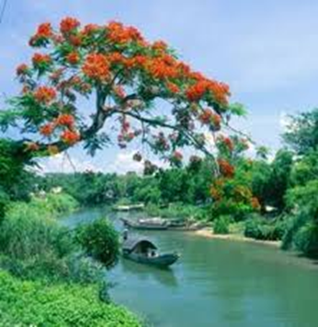

Slide 16
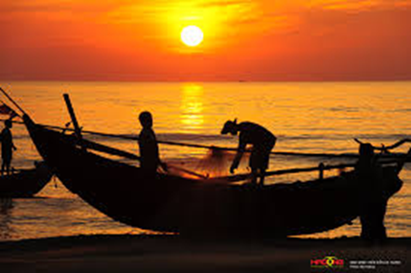
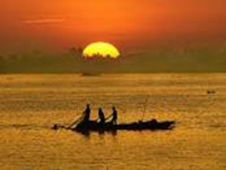
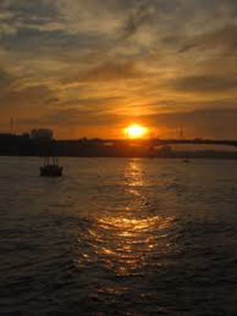
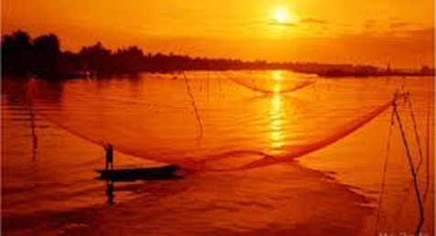

Slide 17
TIẾNG VIỆT 5
SGK / 177
ÔN TẬP CUỐI HỌC KÌ I (tiết 7)
(SGK – trang 177)

Slide 18
Tiếng Việt
Ôn tập cuối học kì I (Tiết 7)
Luyện tập:
Qua bài học, em sẽ:
Hiểu được bài đọc.
Tìm được từ đồng nghĩa, từ trái nghĩa, từ đồng âm và quan hệ từ trong bài đọc.
Hoạt động 1: Em hiểu được bài đọc.

Slide 19
Tiếng Việt
Ôn tập cuối học kì I (Tiết 7)
1. Nên chọn tên nào đặt cho bài văn trên?
Quê hương
Những cánh buồm
Làng tôi
Nhớ quê

Slide 20
2. Suốt bốn mùa, dòng sông có đặc điểm gì?
Nước sông đầy ắp.
Những con lũ dâng đầy.
Dòng sông đỏ lựng phù sa.
Tôm cá rất nhiều.

Slide 21
3. Màu sắc của những cánh buồm được tác giả so sánh với gì?
Màu nắng của những ngày đẹp trời.
Màu áo của những người lao động vất vả trên cánh đồng.
Màu áo của những người thân trong gia đình.
Màu áo trắng của học trò.

Slide 22
4. Cách so sánh trên (nêu ở câu hỏi 3) có gì hay?
Miêu tả được chính xác màu sắc rực rỡ của những cánh buồm.
Cho thấy cánh buồm cũng vất vả như những người nông dân lao động.
Thể hiện được tình yêu của tác giả đối với những cánh buồm trên dòng sông quê hương.
Nhân hóa để những cánh buồm thêm sinh động.

Slide 23
5. Câu văn nào trong bài tả đúng một cánh buồm đang căng gió?
Những cánh buồm đi như rong chơi.
Lá buồm căng phồng như ngực người khổng lồ.
Những cánh buồm xuôi ngược giữa dòng sông phẳng lặng.
Những cánh buồm vẫn sống cùng sóng nước và con người.

Slide 24
6. Vì sao tác giả nói những cánh buồm chung thủy cùng con người?
Vì những cánh buồm đẩy thuyền lên ngược về xuôi, giúp đỡ con người.
Vì những cánh buồm gắn bó với con người từ bao đời nay.
Vì những cánh buồm quanh năm, suốt tháng cần cù, chăm chỉ như con người.
Vì những cánh buồm làm cho dòng sông đẹp hơn.

Slide 25

Hoạt động 2: Em tìm được từ đồng nghĩa, từ trái nghĩa, từ đồng âm và quan hệ từ trong bài đọc.

Slide 26

Từ đồng nghĩa là những từ có nghĩa giống nhau hoặc gần giống nhau.

Slide 27
7. Trong bài văn có mấy từ đồng nghĩa với từ to lớn?
Một từ. (Đó là từ: …………………. )
Hai từ. (Đó là các từ: ……………… )
Ba từ. (Đó là các từ: ……………… )
Bốn từ. (Đó là các từ: ……………… )
lớn, khổng lồ

Slide 28
Từ đồng nghĩa là những từ có nghĩa giống nhau hoặc gần giống nhau.
Từ trái nghĩa là những từ có nghĩa trái ngược nhau.

Slide 29
8.Trong câu “Từ bờ tre làng tôi, tôi vẫn bắt gặp những cánh buồm lên ngược về xuôi.” có mấy cặp từ trái nghĩa?
Một cặp từ.(Đó là các từ:……………………….)
Hai cặp từ. (Đó là các từ: ……..….………..… )
Ba cặp từ. (Đó là các từ:……………………….)
Bốn cặp từ.(Đó là các từ:……………………….)
lên-về, ngược-xuôi

Slide 30
Từ đồng nghĩa là những từ có nghĩa giống nhau hoặc gần giống nhau.
Từ trái nghĩa là những từ có nghĩa trái ngược nhau.
Từ đồng âm là những từ giống nhau về âm nhưng khác hẳn nhau về nghĩa.
Từ nhiều nghĩa là từ có một nghĩa gốc và một hay một số nghĩa chuyển.

Slide 31
9.Từ trong ở cụm từ “phấp phới trong gió” và từ trong ở cụm từ “nắng đẹp trời trong” có quan hệ với nhau như thế nào?
Đó là một từ nhiều nghĩa.
Đó là hai từ đồng nghĩa.
Đó là hai từ đồng âm.
Đó là hai từ có nghĩa gần giống nhau.

Slide 32
Từ đồng nghĩa là những từ có nghĩa giống nhau hoặc gần giống nhau.
Từ trái nghĩa là những từ có nghĩa trái ngược nhau.
Từ đồng âm là những từ giống nhau về âm nhưng khác hẳn nhau về nghĩa.
Từ nhiều nghĩa là từ có một nghĩa gốc và một hay một số nghĩa chuyển.
Quan hệ từ là từ nối các từ ngữ hoặc các câu với nhau.

Slide 33
10.Trong câu “Còn lá buồm thì cứ căng phồng như ngực người khổng lồ đẩy thuyền đi.” có mấy quan hệ từ?
Một quan hệ từ. (Đó là từ: ………………… )
Hai quan hệ từ. (Đó là các từ: ……………. )
Ba quan hệ từ. (Đó là các từ: ……………... )
Bốn quan hệ từ. (Đó là các từ: …………….. )
còn, thì, như

Slide 34


Slide 37
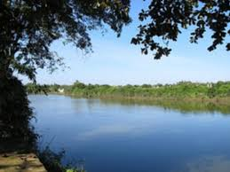
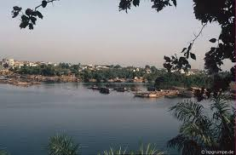
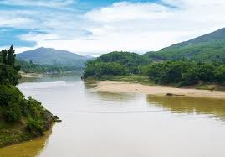
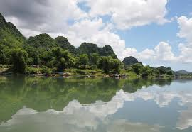

Slide 38
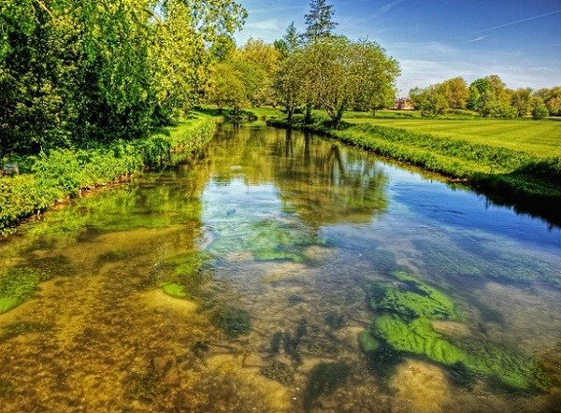
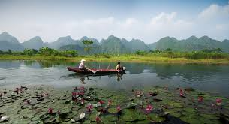
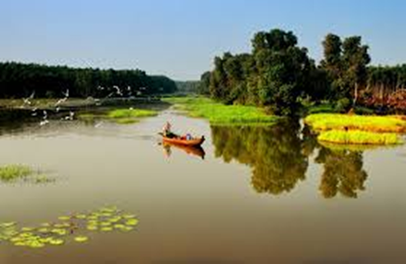
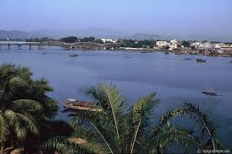

Slide 39
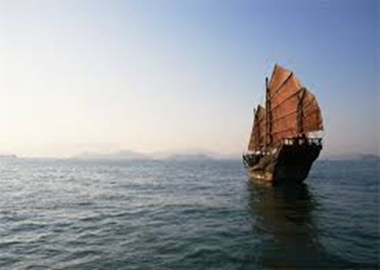
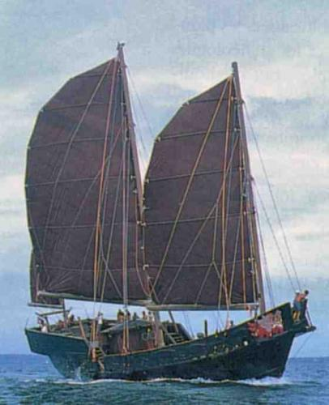
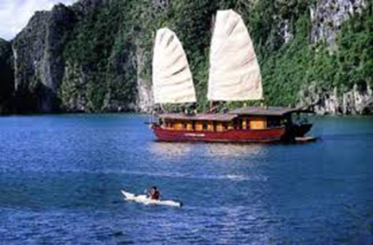
Những cánh buồm

